Slide 1
Многопоточное программирование
Теория и практика
Евграфов Ярослав

Slide 2
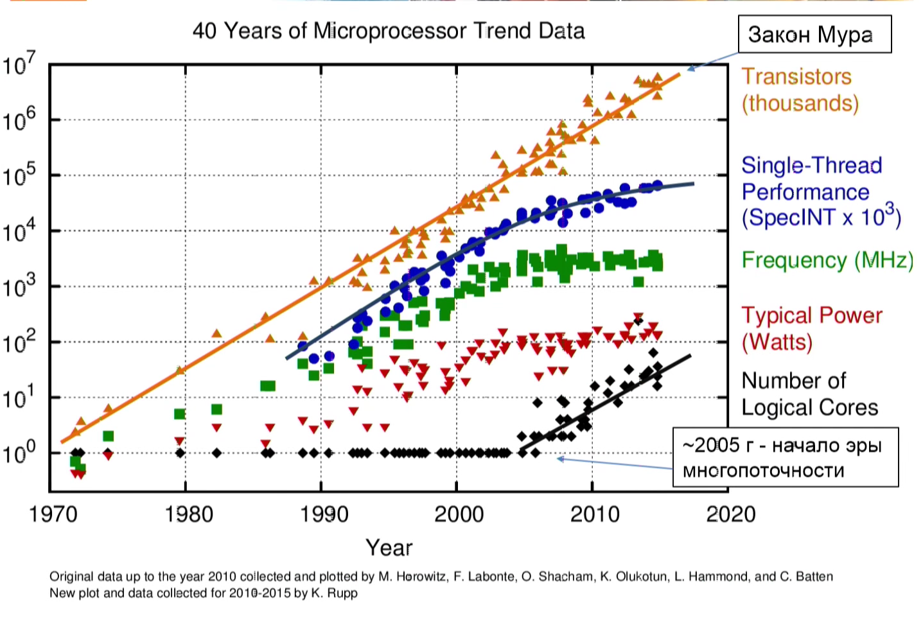

Slide 3
Нужна формальная модель параллельных вычислений
Чтобы доказывать:
Корректность алгоритмов
Невозможность построения тех или иных алгоритмов
Минимально-необходимые требования для тех или иных алгоритмов
Для формализации отношений между прикладным программистом и разработчиком компилятора и системы исполнения кода.

Slide 4
Реальные сценарии использования
Веб-серверы
Базы данных
Графические приложения
Научные вычисления
Игры
Анализ больших данных (Big Data)
Сетевые приложения (социальные сети)
Операционные системы

Slide 5
Многопоточность, квазимногозадачность, параллельность…

Slide 6
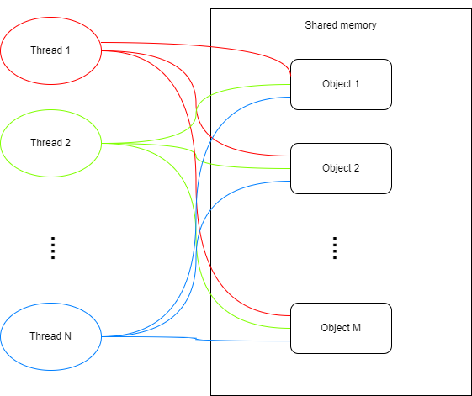
Модель с общими объктами (общей памятью)

Slide 7
Общие переменные
Общие переменные - это просто простейший тип общего объекта:
- У него есть значение определенного типа.
- Есть операция чтения (rеаd) и записи (write).
Общие переменные - это базовые строительные блоки для параллельных алгоритмов.
На практике, это область памяти процесса, которая одновременно доступна для чтения и записи всем потокам, исполняемым в данном процессе.

Slide 8
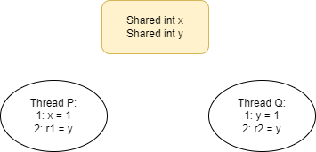
Как моделировать многопоточное выполнение?
Есть два потока P и Q, каждый из которых выполняет 2 действия и останавливается.
У них есть общие переменные x и y (в начале равны 0)
Какие есть варианты r1 и r2 после их выполнения

Slide 9
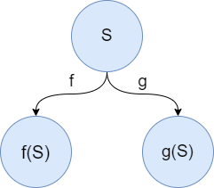
Моделирование исполнений через чередование операций

Slide 10
Моделирование исполнений через чередование операций
S это общее состояние:
- Состояние всех потоков
- И состояние всех общих объектов
f и g это операции над объектами
- Для переменных это операции чтения (вместе с результатом) и записи (вместе с значением)
- Количество активных операций равно количеству потоков f(S) это новое состояние после применения операции f в состоянии S

Slide 12
А результата всего три:
r: 0,1
r: 1,1
r: 1,0
Алгоритм детерминирован. Результат различается, но не зависит от случайных величин.

Slide 13
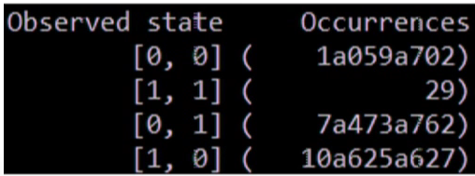
Что же мы видим на практике?
Как же так, ведь пары 0,0 вообще не должно быть?

Slide 14
Мое объяснение было очень простым и достаточно правдоподобным - как и большинство ошибочных теорий.
Герберт Уэллс

Slide 15
Практическое объяснение

Slide 16
Как обстоит дело на практике?
Запись в память (х = 1 и у = 1) на современных процессорах не сразу идет в память, а попадает в очередь на запись
- Другой поток не увидит эту запись сразу, ибо запись реально в
память произойдет много позже.
Это как будто в программе произошла перестановка записи после
чтения:

Slide 17
Важные вопросы
Значит ли это, что нужно помнить о такой возможности?
А что насчет других оптимизаций, которые делают процессоры и компиляторы? Как их учесть?
Значит ли это, что невозможно написать код одинаково работающий на разных архитектурах?

Slide 18
Философия модели чередования
Модель чередования не «параллельна»
- Все операции в ней происходят последовательно (только порядок
заранее не задан)
А на самом деле на реальных процессорах операции чтения и
записи памяти не мгновенные. Они происходят параллельно
как в разных ядрах так и внутри одного ядра.

Slide 19
Физическая реальность (1)
Свет (электромагнитные волны) в вакууме распространяется со скоростью - 3 * 10^8 м/с.
- Это максимальный физический предел скорости распространения света. В проводах— медленней.
За один такт процессора с частотой 3 ГГц свет в вакууме проходит всего 10 см.
- Соседние процессоры на плате физически не могут синхронизировать свою работу и физически не могут определить порядок происходящих в них событиях.
Они работают действительно параллельно

Slide 20
Физическая реальность (2)

Slide 21
Модель “произошло до”

Slide 22
Модель глобального времени

Slide 23
Обсуждение глобального времени
На самом деле, никакого глобального времени нет и не может быть из-за физических ограничений.
Это всего лишь механизм, позволяющий визуализировать факт существования параллельных операций.
При доказательстве различных фактов и анализе свойств исполнений системы время не используется.
Анализируются только операции и отношения «произошло до»

Slide 24
“Произошло до” на практике
Современные языки программирования предоставляют программисту операции синхронизации:
- Специальные механизмы чтения и записи переменных (atomic в С++11 и volatile в Java 5).
- Другие способы синхронизации

Slide 25
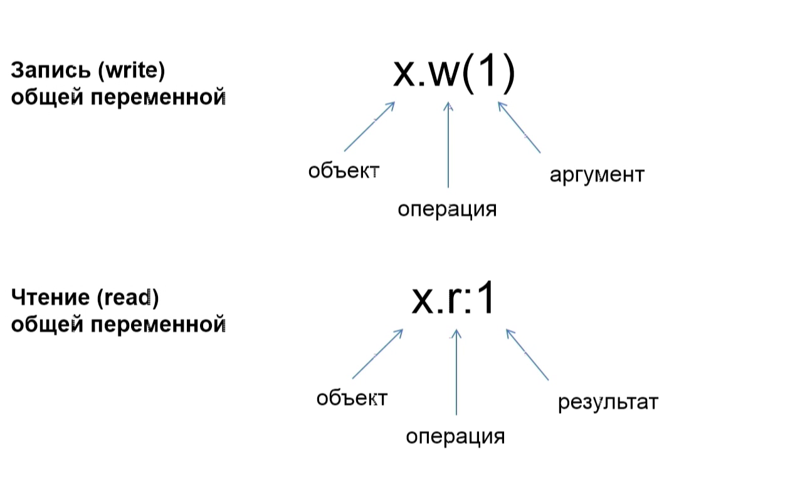
Оперции над общими объектами

Slide 26
Последовательное исполнение

Slide 27
Правильное исполнение

Slide 28
Допустимое последовательное исполнение

Slide 29
Условие согласованности (корректности)
Как определить допустимость параллельного исполнения?
- Сопоставив ему эквивалентное (состоящее из тех же событий и операций) допустимое последовательное исполнение
Базовое требование: корректные последовательные программы должны работать корректно в одном потоке
Основные условия согласованности:
Последовательная согласованность
Линеаризуемость

Slide 30
Линеаризуемсоть

Slide 31
Свойства линеаризуемости

Slide 32
Линеаризуемость в глобальном времени

Slide 33
Линеаризуемость и чередование
Исполнение системы, выполняющей операции над
линеаризуемыми (атомарными) объектами,
можно анализировать в модели чередования.

Slide 34
Иерархия линеаризуемых объектов
Доказав линеаризуемость сложного объекта, можно абстрагироваться от деталей реализации в нем, считать операции над ним атомарными и строить объекты более высокого уровня

Slide 35
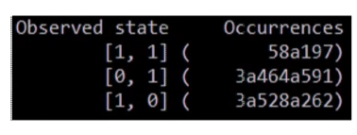
Что же мы видим на практике? (2)
Используя volatile, что же мы увидим? Какие пары r1, r2 будут наблюдаться?
Что мы и ожидали, исходя из модели чередования операций!

Slide 36
Эффект на производительность

Slide 37
Что изучать дальше?
Управление приоритетами потоков.
Синхронизация и мьютексы (проблема гонок данных)
Синхронизация и семафоры
Потокобезопасность (Thread Safety)

Slide 38
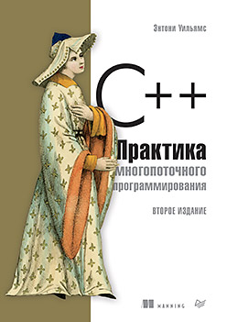
Книга
«C++. Практика многопоточного программирования»
Энтони Уильямс

Slide 39
Источники
Albahari D., Albahari B. C# 7.0 in a nutshell. — Publishing «Dialektika», 2019.
~ 1024 p.
Matthew M. Pro WPF 4.5 in C#. — Publishing «Williams», 2013. — 1018 p.
Richter D. CLR via Java. — Publishing «Piter», 2017. — 896 p.
Wagner B. Effective Java. — Publishing «Williams», 2017. — 240 p.

Slide 40
Вопросы?

Slide 41
Ссылка на презентацию

